Slide 1
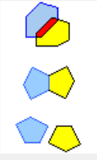


Übung Grundlagen GIS
Topologien & Konsistenzregeln zwischen Feature Classes

Slide 2
Was sind Topologien und wozu benötiget man sie
Feature Classes, welche innerhalb eines Feature Datasets erstellt werden, können mit verschiedenen Konsistenzregeln verknüpft werden.
Überprüfung der Feature Classes anhand der Regeln
Regel-konsistente Bearbeitung der Feature Classes
Behandlungen von Fehlern gemäß den Regeln
Topologien in ArcGIS sind Objekte, welche diese Konsistenzregeln verwalten.

Slide 3
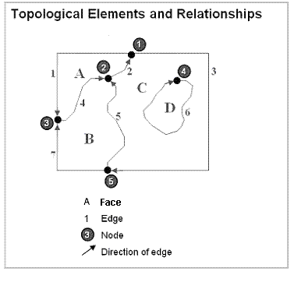
Was sind Topologien und wozu benötiget man sie
Regeln:
Beschreiben, wie die einzelnen Elemente der Features sich zueinander verhalten dürfen, z.B.:
Must not overlap
Must not intersect
Must contain …
Klassischerweise wird eine Topologie durch einen Graphen repräsentiert:
Knoten: Elemente
Kanten: Beziehungen
http://desktop.arcgis.com/de/arcmap/10.3/manage-data/topologies/topology-basics.htm

Slide 4
Beispiel: Inzidenzgraph
Inzidenz-Beziehung (Kanten): „Verwendet“ oder „Besteht aus“
F1
V3
E2
E1
E2
E3
E3
F1
V2
E1
V1
V2
V3
V1

Slide 5
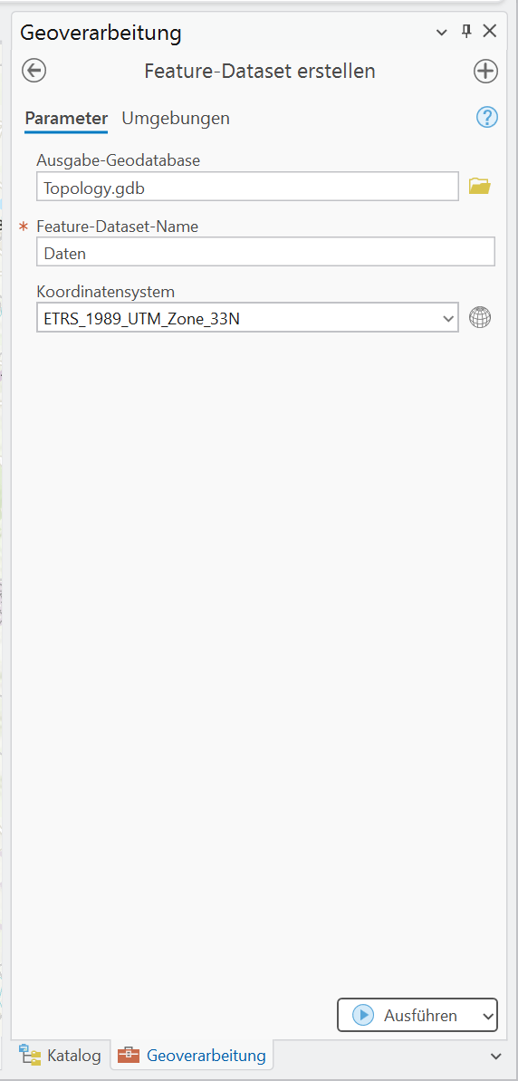
Vorarbeiten
Starten Sie ihr Projekt „Freiberg“.
Legen Sie eine neue Kartenansicht „Topologie“ an (Raumbezug: ETRS 1989 UTM Zone 33N).
Legen Sie eine neue Datenbank „Topologie“ an.
Legen Sie in der Datenbank ein neues Feature Dataset „Daten“ an (Raumbezug: ETRS 1989 UTM Zone 33N)
Importieren Sie folgende Feature Classes in das Dataset:

Slide 6

Vorarbeiten
Starten Sie ihr Projekt „Freiberg“.
Legen Sie eine neue Kartenansicht „Topologie“ an (Raumbezug: ETRS 1989 UTM Zone 33N).
Legen Sie eine neue Datenbank „Topologie“ an.
Legen Sie in der Datenbank ein neues Feature Dataset „Daten“ an (Raumbezug: ETRS 1989 UTM Zone 33N)
Importieren Sie folgende Feature Classes in das Dataset:
Ergebnis ihrer Landnutzungsklassifikation
Bleimesspunkte
Polygon der Talsperre Klingenberg

Slide 7
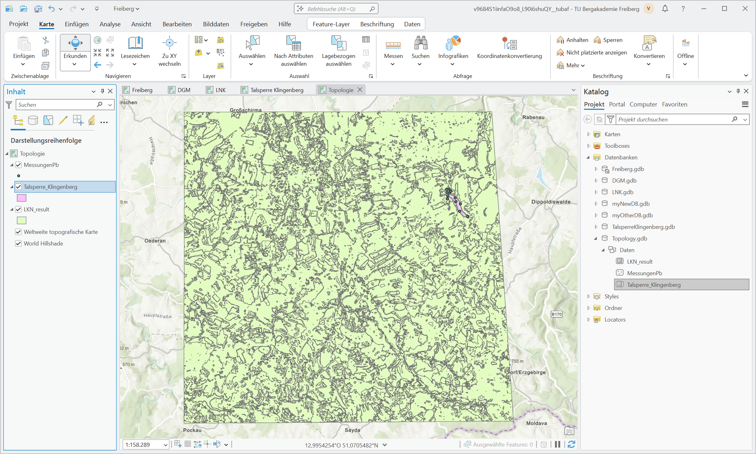
Vorarbeiten
Starten Sie ihr Projekt „Freiberg“.
Legen Sie eine neue Kartenansicht „Topologie“ an (Raumbezug: ETRS 1989 UTM Zone 33N).
Legen Sie eine neue Datenbank „Topologie“ an.
Legen Sie in der Datenbank ein neues Feature Dataset „Daten“ an (Raumbezug: ETRS 1989 UTM Zone 33N)
Importieren Sie folgende Feature Classes in das Dataset:
Ergebnis ihrer Landnutzungsklassifikation
Bleimesspunkte
Polygon der Talsperre Klingenberg

Slide 8
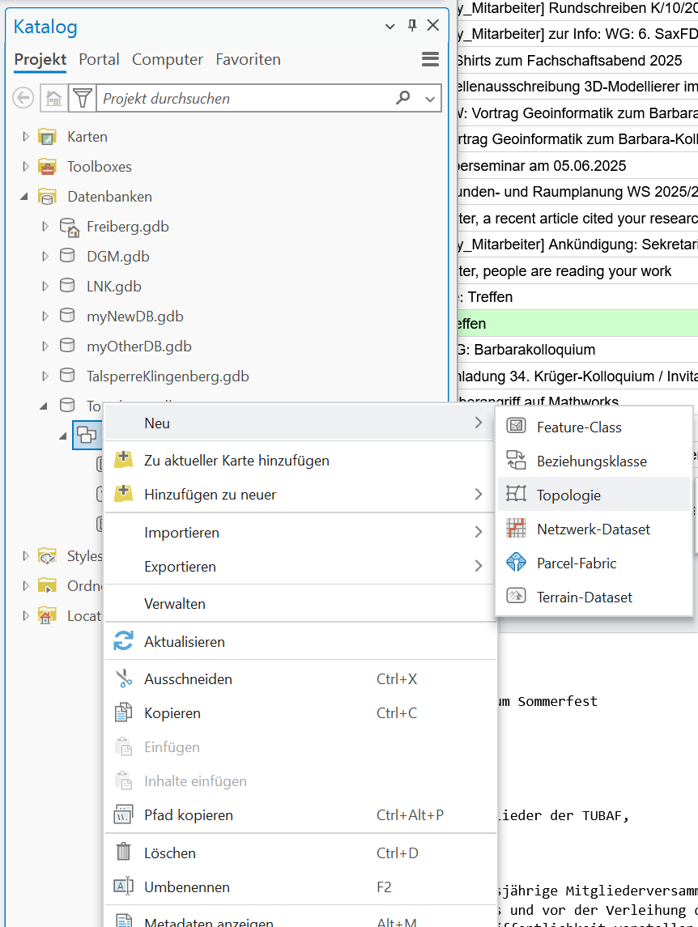
Vorarbeiten
Starten Sie ihr Projekt „Freiberg“.
Legen Sie eine neue Kartenansicht „Topologie“ an (Raumbezug: ETRS 1989 UTM Zone 33N).
Legen Sie eine neue Datenbank „Topologie“ an.
Legen Sie in der Datenbank ein neues Feature Dataset „Daten“ an (Raumbezug: ETRS 1989 UTM Zone 33N)
Importieren Sie folgende Feature Classes in das Dataset:
Ergebnis ihrer Landnutzungsklassifikation
Bleimesspunkte
Polygon der Talsperre Klingenberg
Erstellen Sie eine neue Topologie in dem Feature Dataset

Slide 9
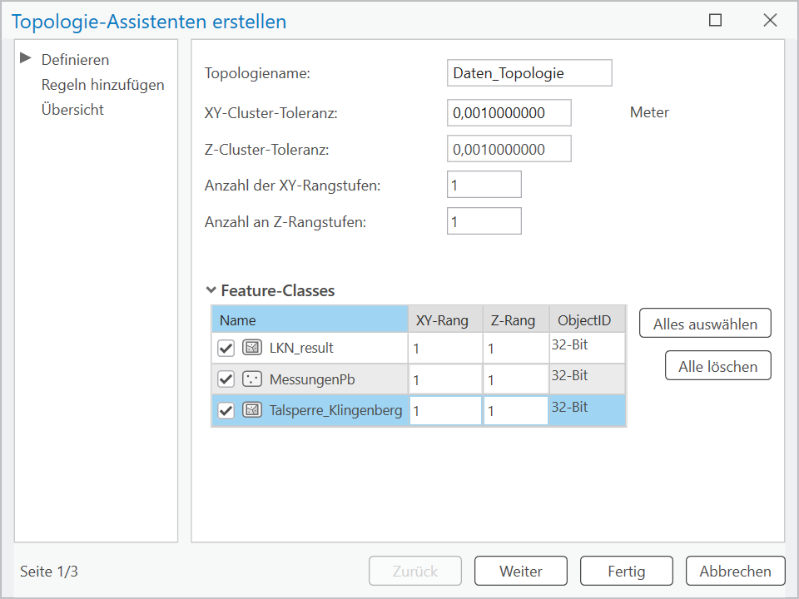
Praxis: Erstellen eines Topologie-Objektes und Definition der Konsistenzregel
Selektieren Sie die drei Feature Classes

Slide 10
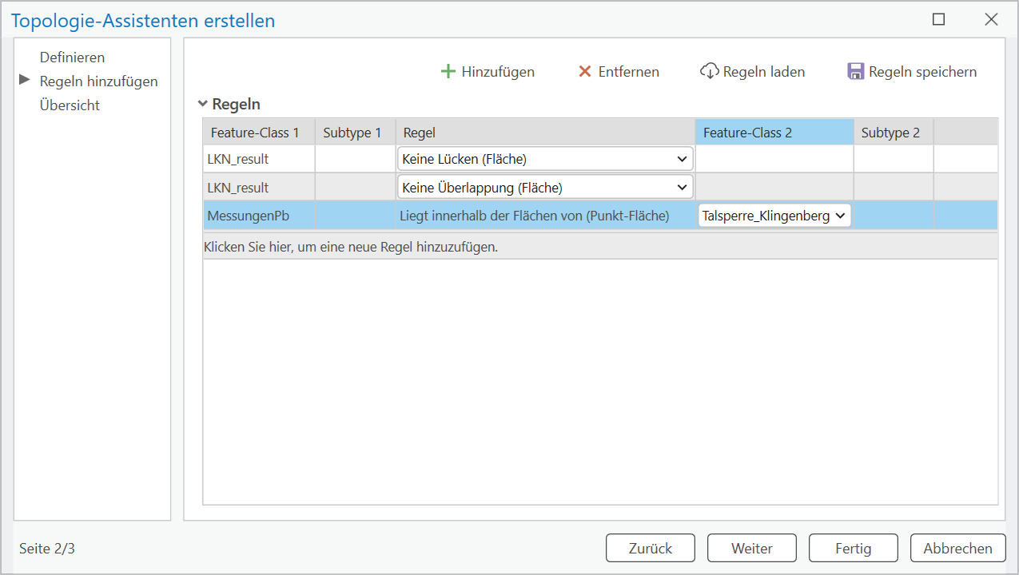
Praxis: Erstellen eines Topologie-Objektes und Definition der Konsistenzregel
Fügen Sie drei Regeln hinzu:
Keine Lücken für Landnutzungsergebnis
Keine Überlappungen für Landnutzungsergebnis
Liegt innerhalb der Flächen von für die Bleimessungen und das Talsperrenpolygon

Slide 11
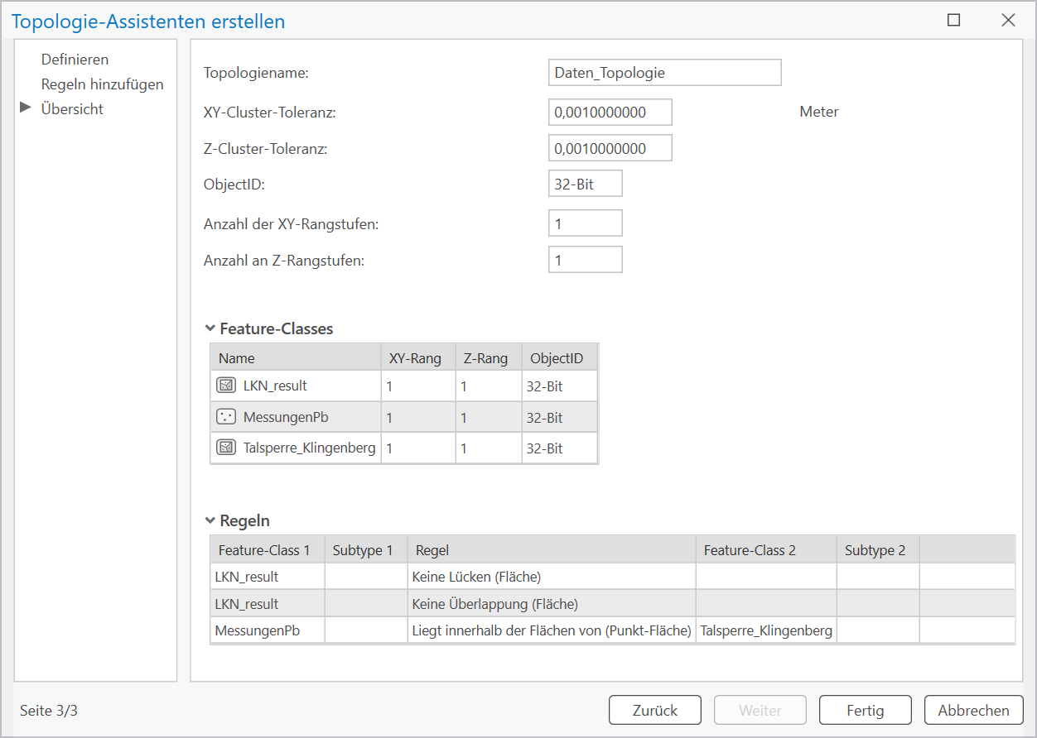
Praxis: Erstellen eines Topologie-Objektes und Definition der Konsistenzregel
Fügen Sie drei Regeln hinzu:
Keine Lücken für Landnutzungsergebnis
Keine Überlappungen für Landnutzungsergebnis
Liegt innerhalb der Flächen von für die Bleimessungen und das Talsperrenpolygon

Slide 12
Praxis: Erstellen eines Topologie-Objektes und Definition der Konsistenzregel
Fügen Sie das Topologie-Objekt ihrer Kartenansicht hinzu.

Slide 13
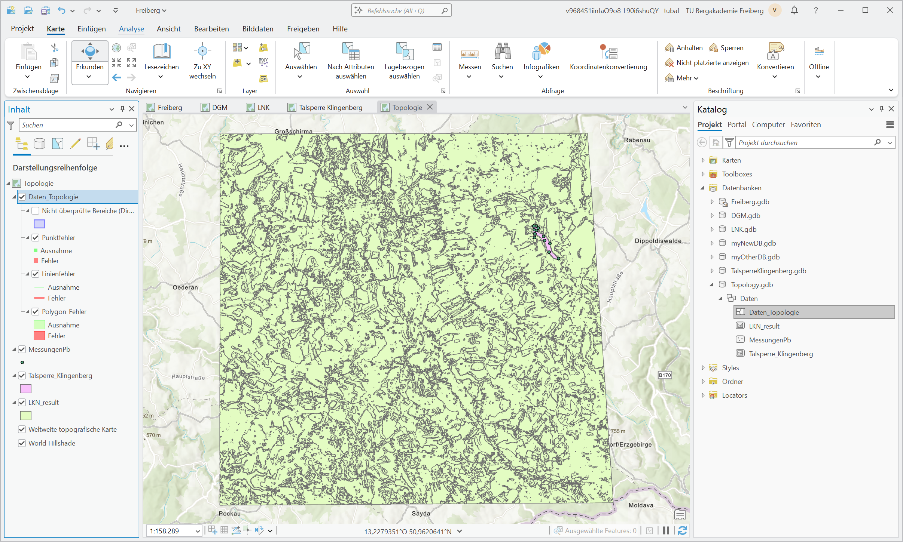
Praxis: Erstellen eines Topologie-Objektes und Definition der Konsistenzregel
Fügen Sie das Topologie-Objekt ihrer Kartenansicht hinzu.

Slide 14
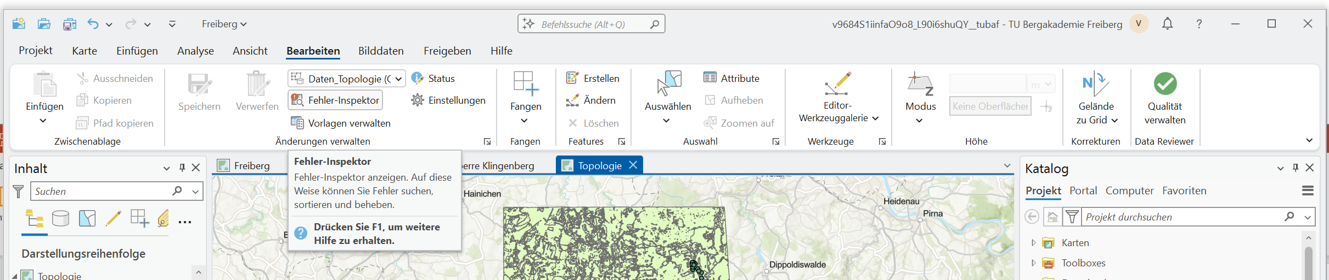
Praxis: Überprüfen der Konsistenzregeln - Fehler-Inspektor
Öffnen Sie den Fehler-Inspektor: Kernregisterkarte „Bearbeiten“, Bereich „Änderungen verwalten“

Slide 15
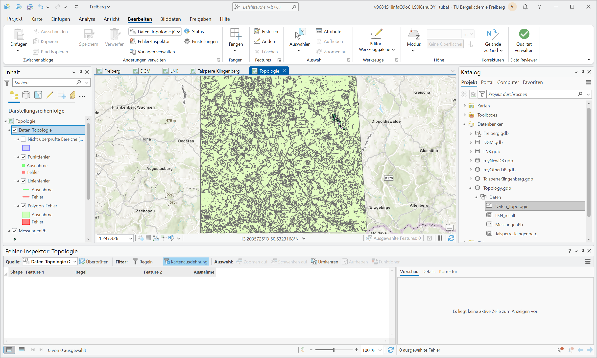
Praxis: Überprüfen der Konsistenzregeln - Fehler-Inspektor
Öffnen Sie den Fehler-Inspektor: Kernregisterkarte „Bearbeiten“, Bereich „Änderungen verwalten“
Starten sie die Fehlerüberprüfung:

Slide 16
Praxis: Überprüfen der Konsistenzregeln - Fehler-Inspektor
Öffnen Sie den Fehler-Inspektor: Kernregisterkarte „Bearbeiten“, Bereich „Änderungen verwalten“
Starten sie die Fehlerüberprüfung:

Slide 17
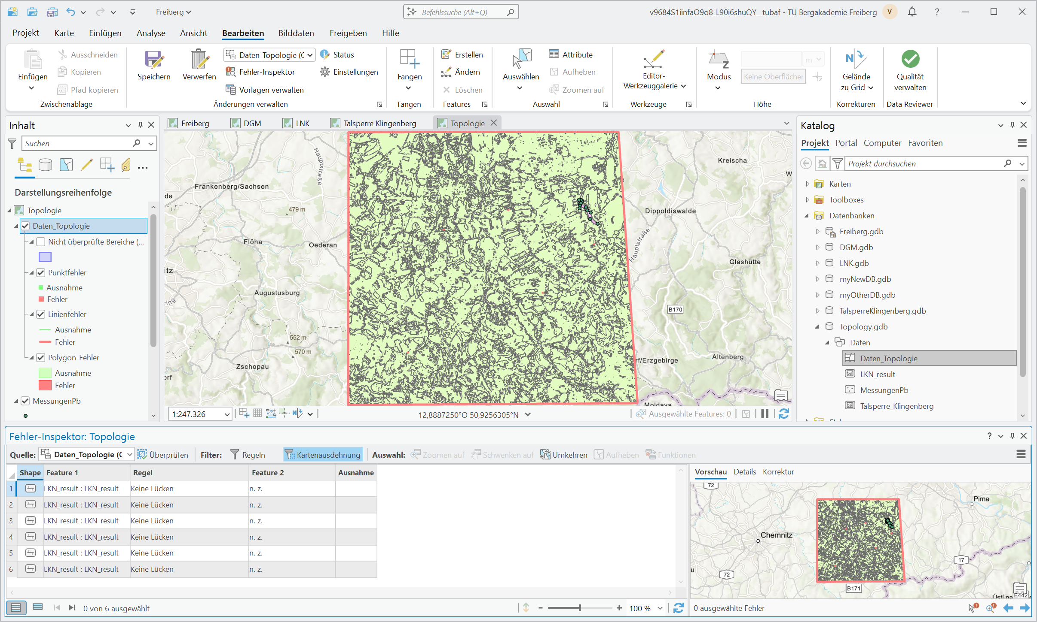
Praxis: Überprüfen der Konsistenzregeln - Fehler-Inspektor
Öffnen Sie den Fehler-Inspektor: Kernregisterkarte „Bearbeiten“, Bereich „Änderungen verwalten“
Starten sie die Fehlerüberprüfung:

Slide 18
Praxis: Überprüfen der Konsistenzregeln - Fehler-Inspektor
Es sollten nur Fehler bezüglich der „Keine Lücken“-Regel auftreten
Keine Überlappungen
Alle Messpunkte liegen innerhalb des Talsperrenpolygons
Lücken zwischen Polygonen … warum?
Eventuell Pixel, welche nicht klassifiziert werden konnten …
Fehler an der Außengrenze … warum?
Polygone an der Grenze können nicht komplett mit anderen Polygonen umgeben sein. Grenzen sind in den verwendeten Topologie-Regeln nicht vorgesehen.
Topologischer Fehler, aber inhaltlich korrekt => Ausnahme!

Slide 19
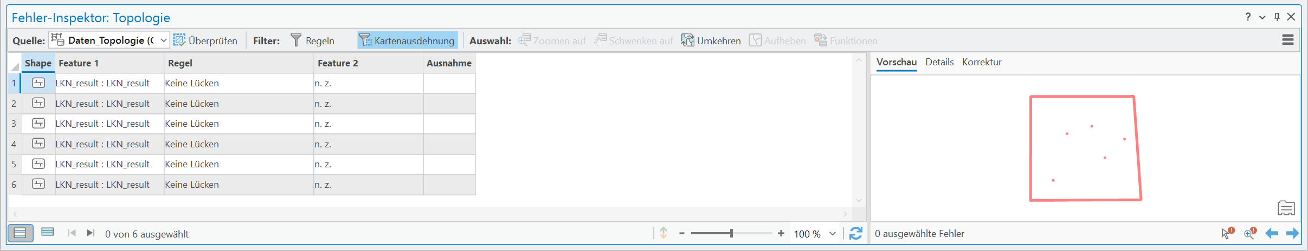
Praxis: Überprüfen der Konsistenzregeln - Fehler-Inspektor
Einzelne Fehler können über Fehler-Inspektor selektiert und behandelt werden

Slide 20
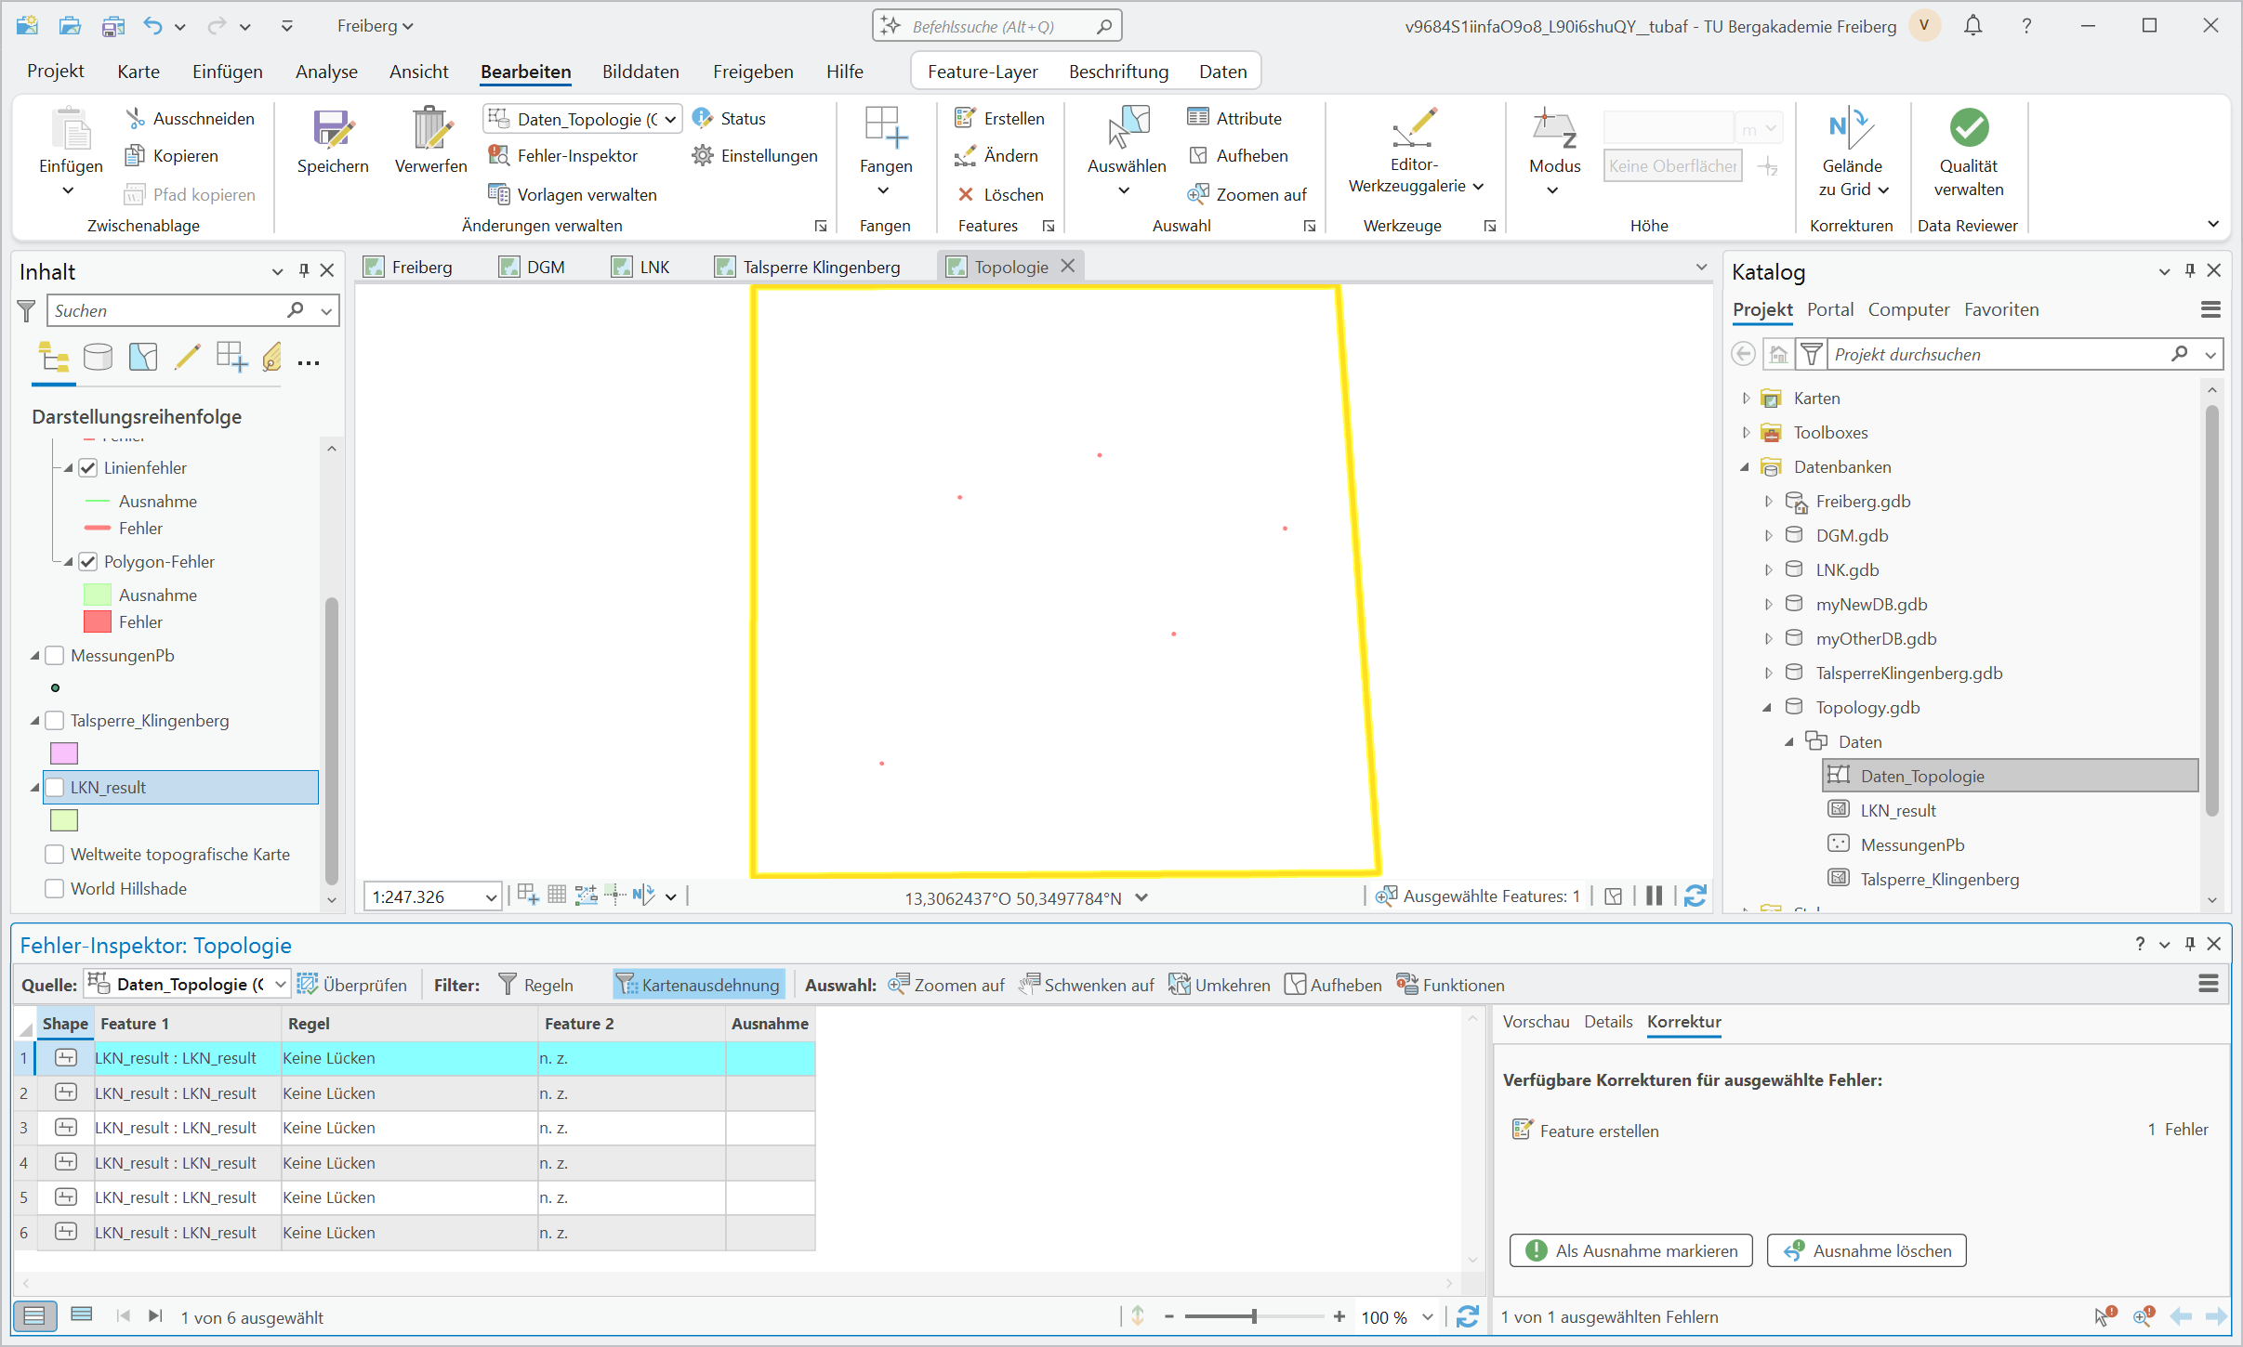
Praxis: Überprüfen der Konsistenzregeln - Fehler-Inspektor
Einzelne Fehler können über Fehler-Inspektor selektiert und behandelt werden

Slide 21
Praxis: Überprüfen der Konsistenzregeln - Fehler-Inspektor
Definieren Sie den Fehler an der Außengrenze als „Ausnahme“
Behandeln Sie die anderen Fehler, indem sie das fehlende Feature erstellen lassen.
Speichern Sie die Änderungen in der Kernregisterkarte „Bearbeiten“.

Slide 22
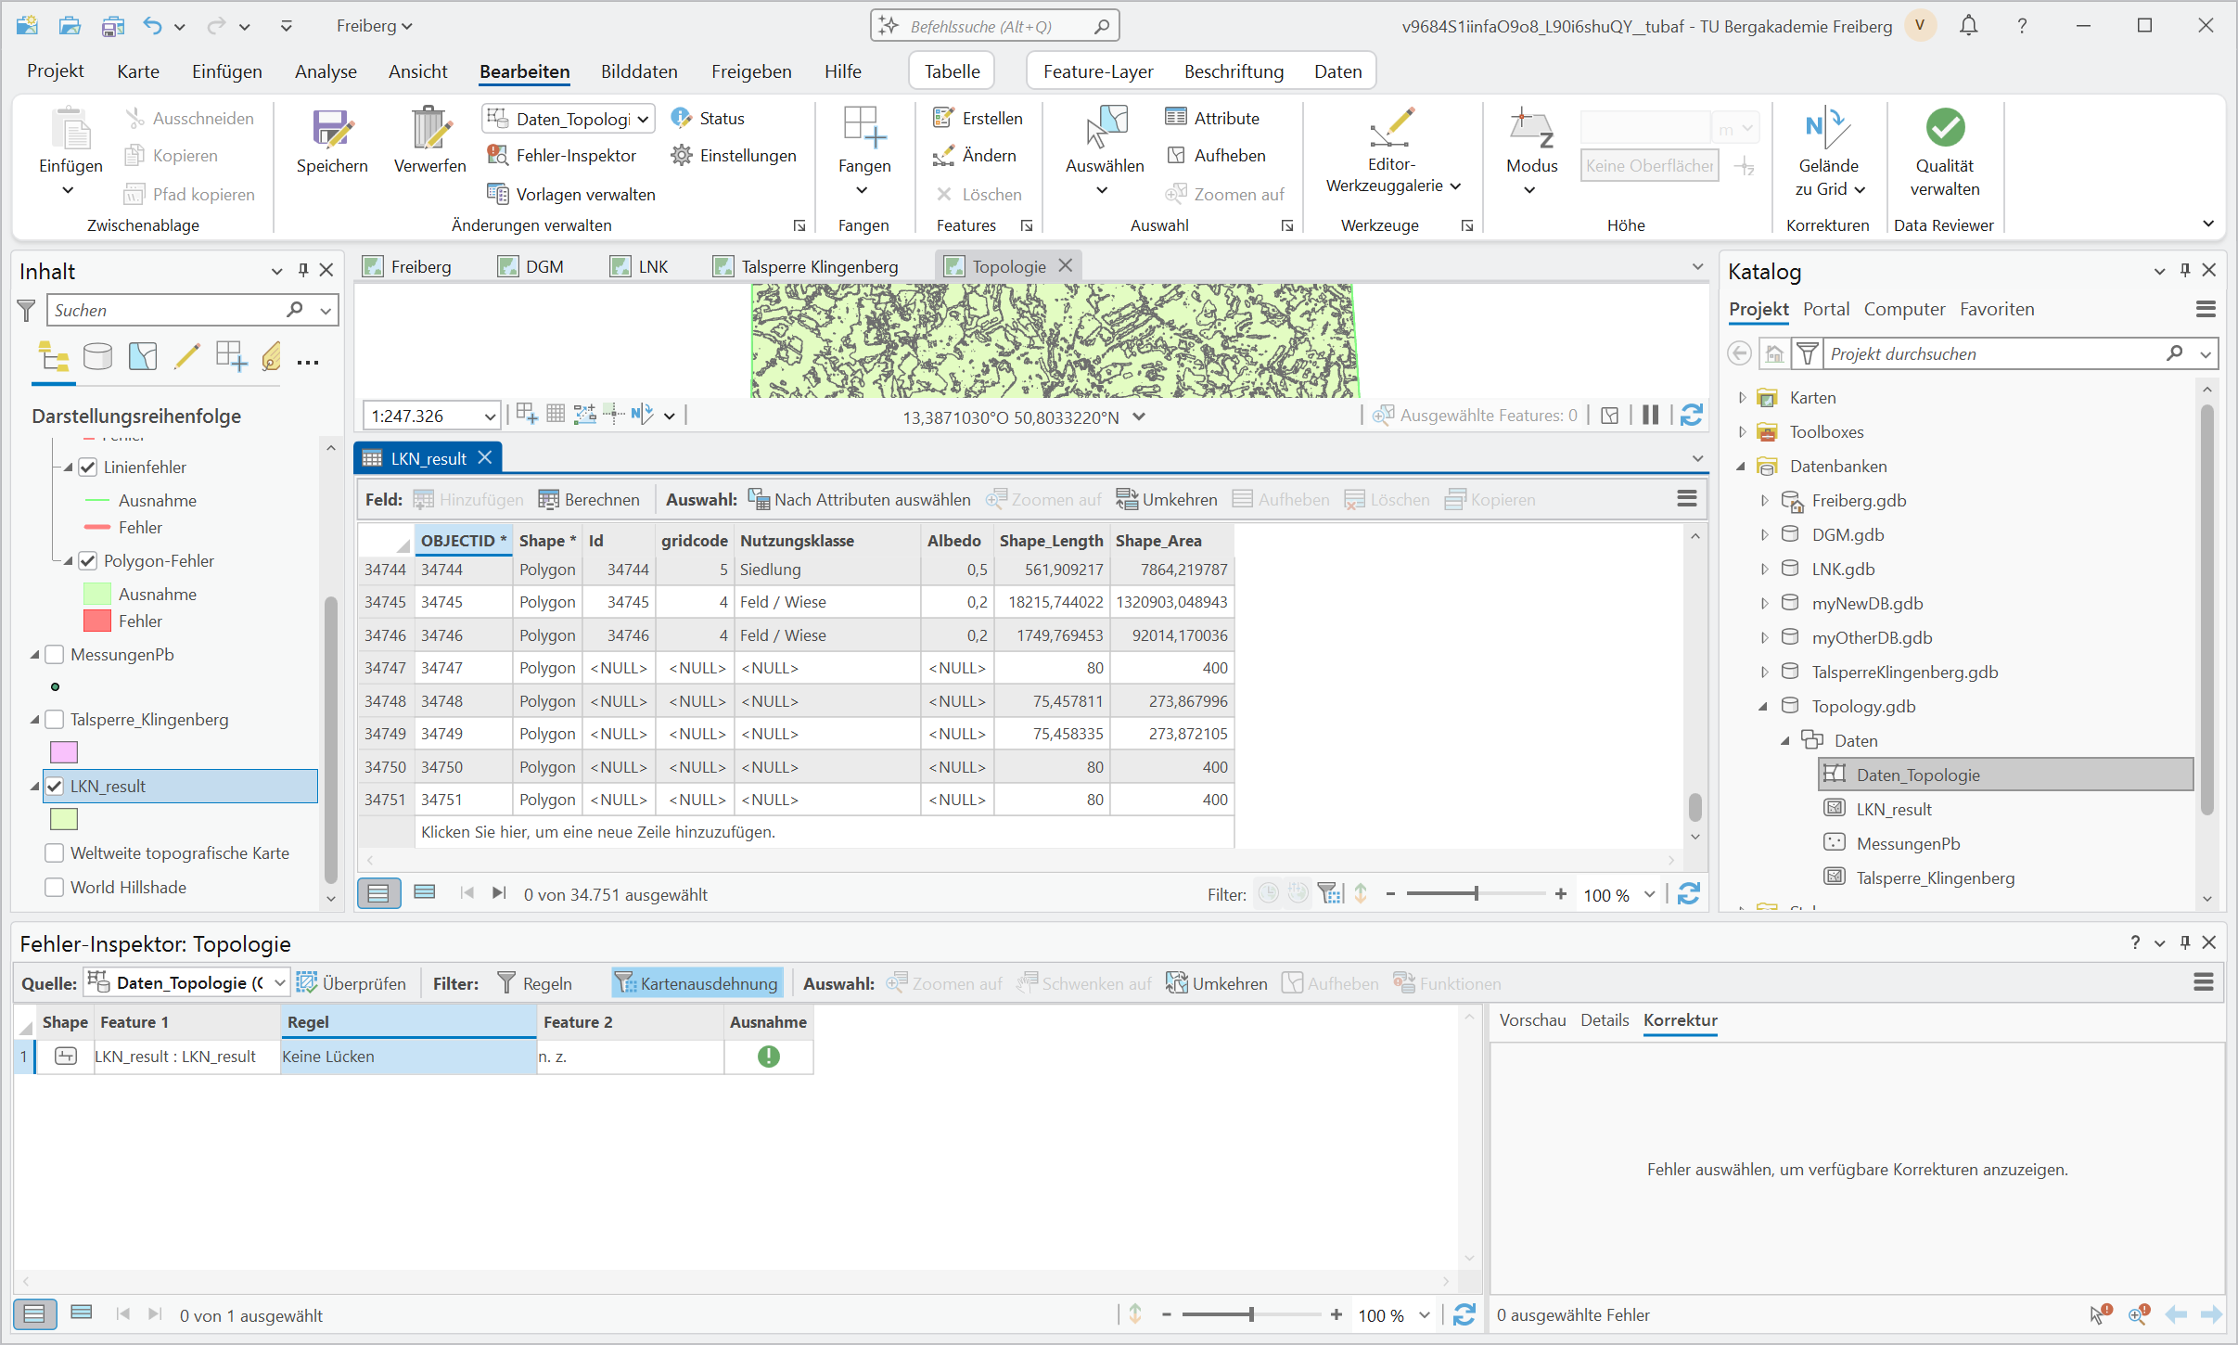
Praxis: Überprüfen der Konsistenzregeln - Fehler-Inspektor
Definieren Sie den Fehler an der Außengrenze als „Ausnahme“
Behandeln Sie die anderen Fehler, indem sie das fehlende Feature erstellen lassen.
Neu erstellte Features

Slide 23
Zusammenfassung: Topologien in ArcGIS
Topologien sind ein Werkzeug um die Einhaltung von Konsistenzregeln innerhalb von Feature Classes zu überprüfen und herzustellen.
Topologien können nur innerhalb eines Feature Datasets erstellt werden und beziehen sich immer auf andere in diesem Feature Dataset enthaltene Feature Classes.
Topologien können viele verschiedene Regeln beinhalten und mehrere Feature Classes verknüpfen.
Objekte lassen sich innerhalb der Regeln bearbeiten und erstellen.

Slide 24
Zusammenfassung: Topologien in ArcGIS
Die vorgeschlagenen Operationen, um topologische Fehler zu beheben, müssen IMMER hinterfragt werden.
Ist ein topologischer Fehler auch ein inhaltlicher Fehler oder ist der Sachverhalt korrekt und damit eine Ausnahme von den topologischen Regeln?
Tipp – topologisch konsistente Feature Classes neu erstellen:
Erst leere neue Feature Classes erstellen.
Dann Topologie erstellen und Regeln definieren.
Features unter Berücksichtigung der Topologie erstellen.

